Slide 1
Ηφαίστεια στον Πλανήτη Άρη
Οι Φωτιές του θεού Άρη
Το Europlanet 2024 RI έχει λάβει χρηματοδότηση από το πρόγραμμα έρευνας και καινοτομίας της Ευρωπαϊκής Ένωσης Horizon 2020 στο πλαίσιο συμφωνιών επιχορήγησης No 871149.

Slide 2
Στόχοι
Μετά το τέλος αυτού του μαθήματος θα μπορείτε:
Να κατανοήσετε πώς γίνονται τα ηφαίστεια
Να εξηγήσετε τι είναι η μεταφορά θερμότητας και γιατί συμβαίνει μέσα σε ένα ηφαίστειο
Να προσδιορίσετε την κατοικησιμότητα των ηφαιστείων στη Γη και στον Άρη.

Slide 3
Τύποι Ηφαιστείων
Σύνθετο ηφαίστειο
Κώνος τέφρας
Ασπιδωτό

Slide 4
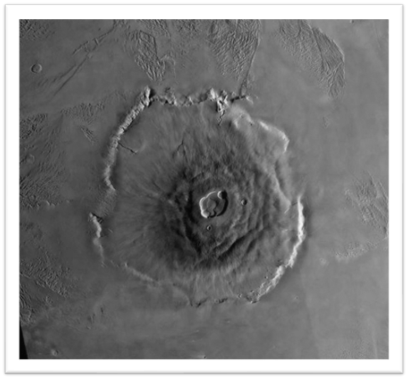
Όρος Όλυμπος: Ασπιδωτό Ηφαίστειο
Όρος Όλυμπος
Όρος Έβερεστ
Πηγή εικόνας: NASA

Slide 5
Πώς Σχηματίζονται τα Ασπιδωτά Ηφαίστεια;
Κάντε κλικ στο παρακάτω εικονίδιο για να δείτε το βίντεο:

Slide 6
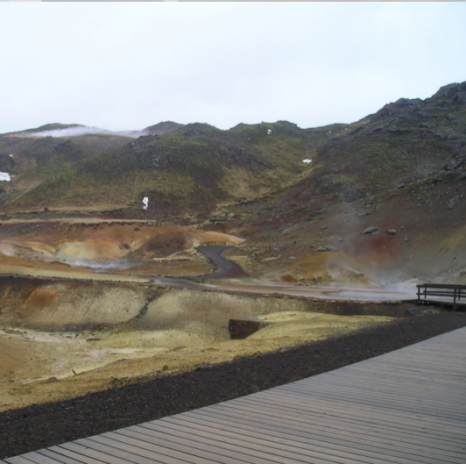
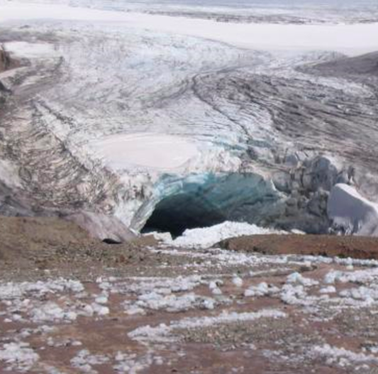
Τοποθεσίες από Πεδία της Ισλανδίας
Πηγές εικόνων: Europlanet 2024 RI, Matis
Μπορούν να χρησιμοποιηθούν ως ανάλογα παραδείγματα ηφαιστειακών περιοχών στον Άρη, όπως το Όρος Όλυμπος.

Slide 7
Μεταφορά Θερμότητας

Slide 8
Πώς λειτουργεί η μεταφορά θερμότητας;
Κάντε κλικ στο παρακάτω εικονίδιο για να δείτε το βίντεο:

Slide 9
Ζωή στον Άρη; Πιστεύετε ότι θα μπορούσαν να επιβιώσουν οργανισμοί μέσα σε ηφαίστεια;
Θημηθείτε ότι:
Από τα ηφαίστεια αναβλύζει καυτή, όξινη λάβα!
Το εσωτερικό ενός ηφαιστείου βρίσκεται υπό υψηλή πίεση!

Slide 10
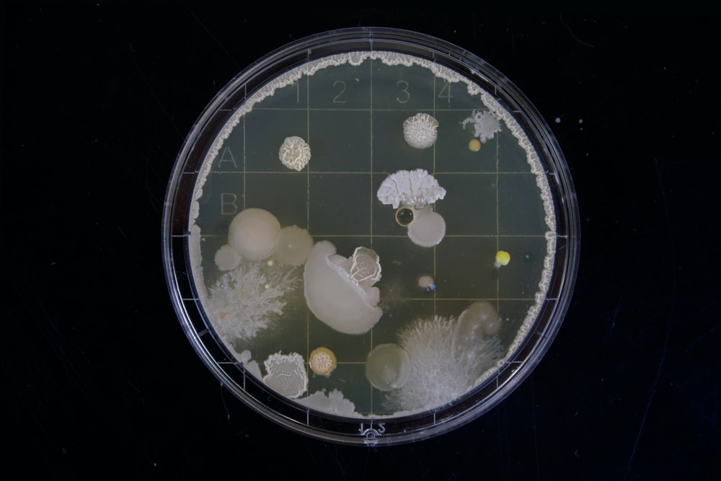
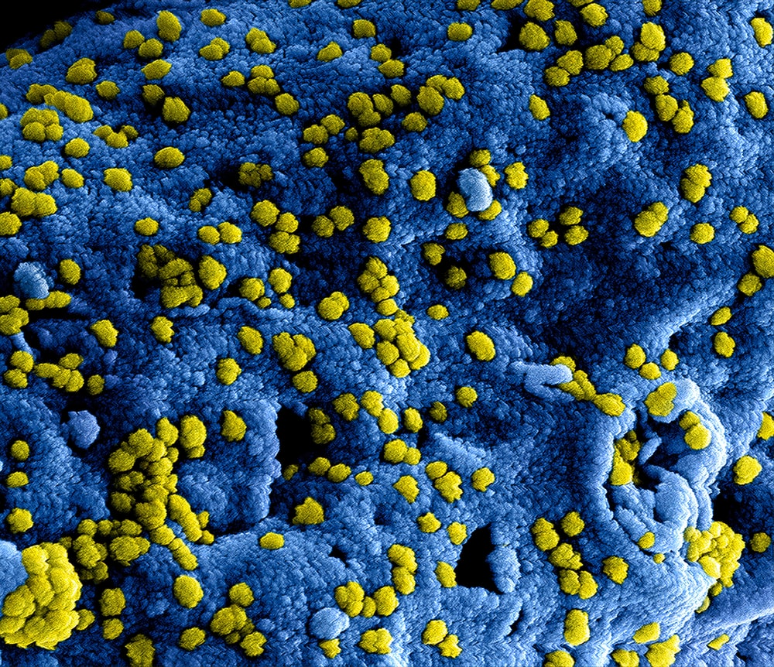
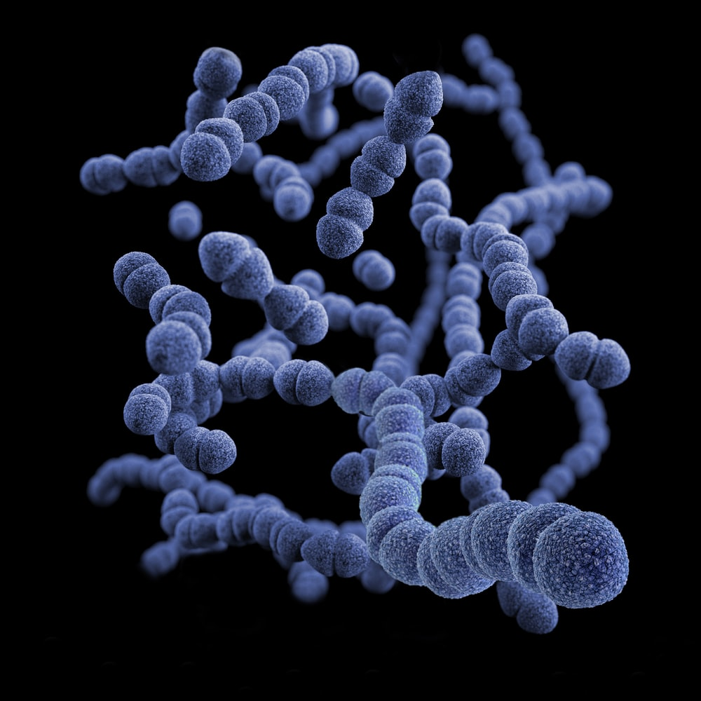
Τα Ακραιόφιλα!
ΤΙ ΓΙΝΕΤΑΙ ΜΕ ΤΟΥΣ ΜΙΚΡΟΟΡΓΑΝΙΣΜΟΥΣ;

Slide 11
Ανακεφαλαίωση
1
2
3
Να κατανοήσουμε τους τύπους των ηφαιστείων του Άρη και πώς σχηματίστηκαν.
Να εξηγήσουμε τι είναι η μεταφορά θερμότητας και γιατί συμβαίνει σε ένα ηφαίστειο.
Να προσδιορίσουμε την κατοικησιμότητα των ηφαιστείων (στη Γη και στον Άρη!).
Τώρα μπορούμε...

